Slide 1
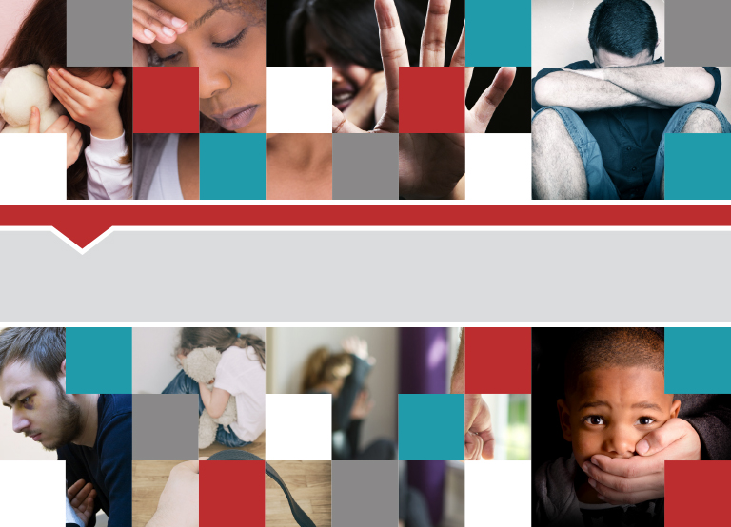


¿QUÉ PUEDE HACER MI IGLESIA LOCAL PARA AYUDAR?

Slide 2

¿QUE PUEDE HACER MI IGLESIA LOCAL PARA AYUDAR A PREVENIR
LA VIOLENCIA CONTRA LA MUJER?

Slide 3

Pedir al pastor o a alguna otra persona bien calificada, que predique un sermón sobre prevención de la violencia.
Pedir a quien tenga a cargo la oración pastoral durante el servicio de adoración, que ore por aquellas personas en la congregación que están siendo abusadas.

Slide 4

3
Un pequeño, pero vital principio que la iglesia debe aplicar es el de la confidencialidad. Es imperativo que cualquier víctima de violencia basada en género pueda hablar con un apropiado dirigente de la iglesia con toda confianza y seguridad. Si surge alguna situación en la que se requiere que el dirigente de la iglesia rinda informe a la policía o a otra autoridad apropiada, se lo hará saber a la persona que busca consejo o ayuda y tratará este asunto con supremo cuidado y discreción. La seguridad de la víctima es de suprema importancia.

Slide 5

Reconocer que la violencia de género es un tremendo mal y que nunca puede ser aceptada y no puede ser condonada.
Compilar información completa y actualizada acerca de todos los recursos en la propia comunidad, que están disponibles para las víctimas de cualquier tipo de violencia de género. Asegurarse de que la información esté fácilmente disponible para los miembros y otras personas. Familiarizarse con refugios y fuentes de sitios a donde se puedan referir a las víctimas, para saber qué servicios ofrecen y cuándo están abiertos.

Slide 6

Recolectar fondos para proveer a los dirigentes de la iglesia materiales educativos referentes a violencia de género.
Crear una biblioteca de materiales a préstamos sobre asuntos de violencia de género, relevantes en la comunidad, de manera que los miembros y los dirigentes se eduquen en este tópico tan vital.
Organizar un grupo que evalúe las necesidades en la comunidad local. ¿Qué necesidad podría atender tu grupo que ayudaría a reducir la violencia de género?

Slide 7

Crear uno o más “casas de seguridad” en donde las víctimas puedan encontrar refugio de emergencia.
Presentar sermones y talleres de trabajo de congregación y comunidad, sobre asuntos de violencia de género, relevantes para la comunidad. Ofrece presentar información apropiada a la edad, en las escuelas locales.
Examinar los reglamentos y prácticas de la iglesia para asegurarse de que ninguna fomenta o alienta actitudes dañinas o discriminatorias hacia las mujeres.

Slide 8
Proveer apoyo permanente a un refugio local para mujeres, o a otras organizaciones que beneficien a víctimas de la violencia de género.
Atender a las personas lastimadas en la propia iglesia y congregación. No juzgar a las personas y formar grupos de apoyo.
Ayudar a fomentar conciencia. Distribuir materiales sobre violencia de género en la propia comunidad.

Slide 9
GENDER -BASED VIOLENCE
AND THE CHURCH
LOS ADVENTISTAS DEL SÉPTIMO DÍA REAFIRMAN LA DIGNIDAD Y VALOR DE CADA SER HUMANO Y CONDENAN CUALQUIER FORMA DE ABUSO FÍSICO, SEXUAL, EMOCIONAL Y VIOLENCIA EN LA FAMILIA.

Slide 10
Reconocemos la amplitud global de este problema y sus serios efectos a largo plazo en la vida de todos los involucrados. Creemos que los cristianos deben responder al abuso y la violencia familiar tanto dentro de la iglesia como en la comunidad. Tomamos muy en serio los informes sobre abuso y violencia hemos hecho resaltar tales asuntos para su discusión en esta asamblea internacional. Creemos que el permanecer indiferentes y pasivos es condonar, perpetuar y potencialmente extender tal comportamiento.

Slide 11
Aceptamos nuestra responsabilidad de cooperar con otros servicios profesionales a fin de escuchar y atender a aquellos que sufren de abuso y violencia familiar. Ayudaremos a personas que lo necesitan a localizar y tener acceso a toda la gama de servicios profesionales disponibles.
(Votada por la Junta Administrativa de la Asociación General de los Adventistas del Séptimo Día en la sesión de la Asociación General en Utrecht, Países Bajos, del 29 de junio al 8 de julio de 1995.)

